Slide 1

11 mois après…
Que sont-ils devenus ?
Equipe de volontaires 2013-2014

Slide 2
Margaux :
Avant…

Slide 3
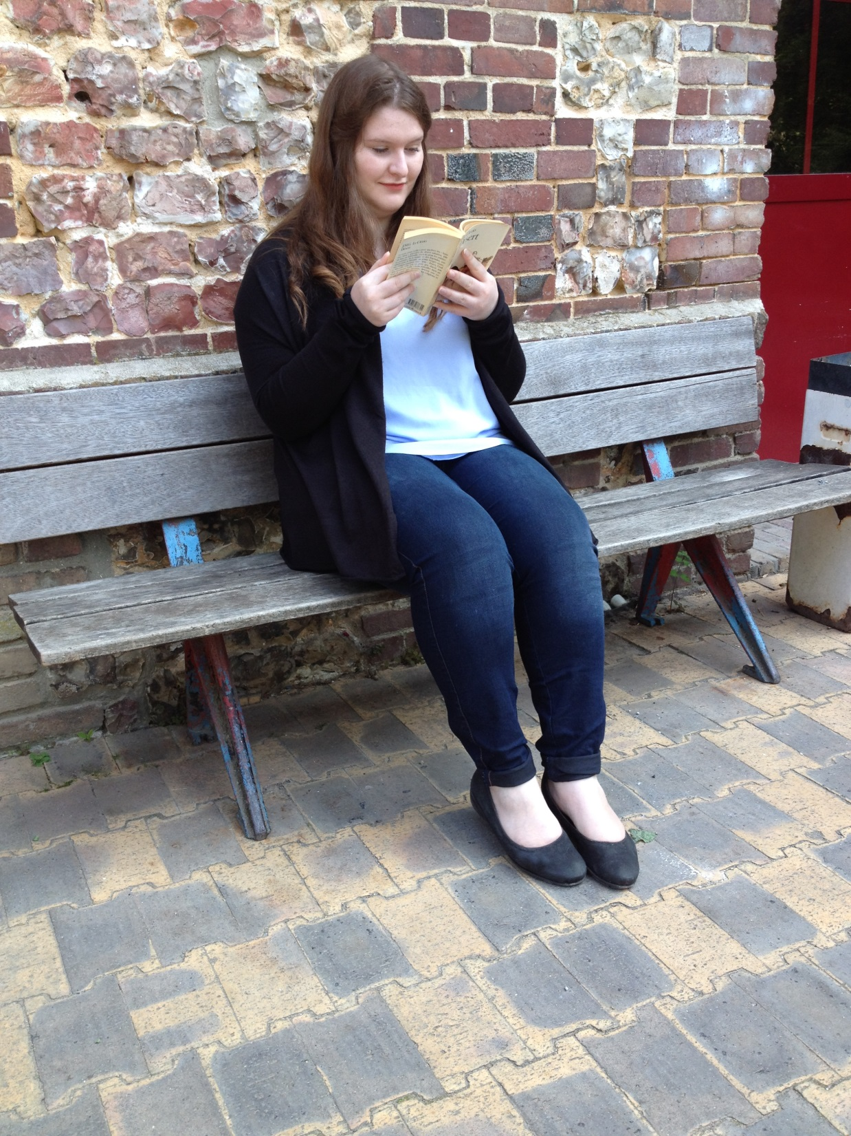
Les livres étaient mes amis…

Slide 4
Margaux :
Maintenant !

Slide 5
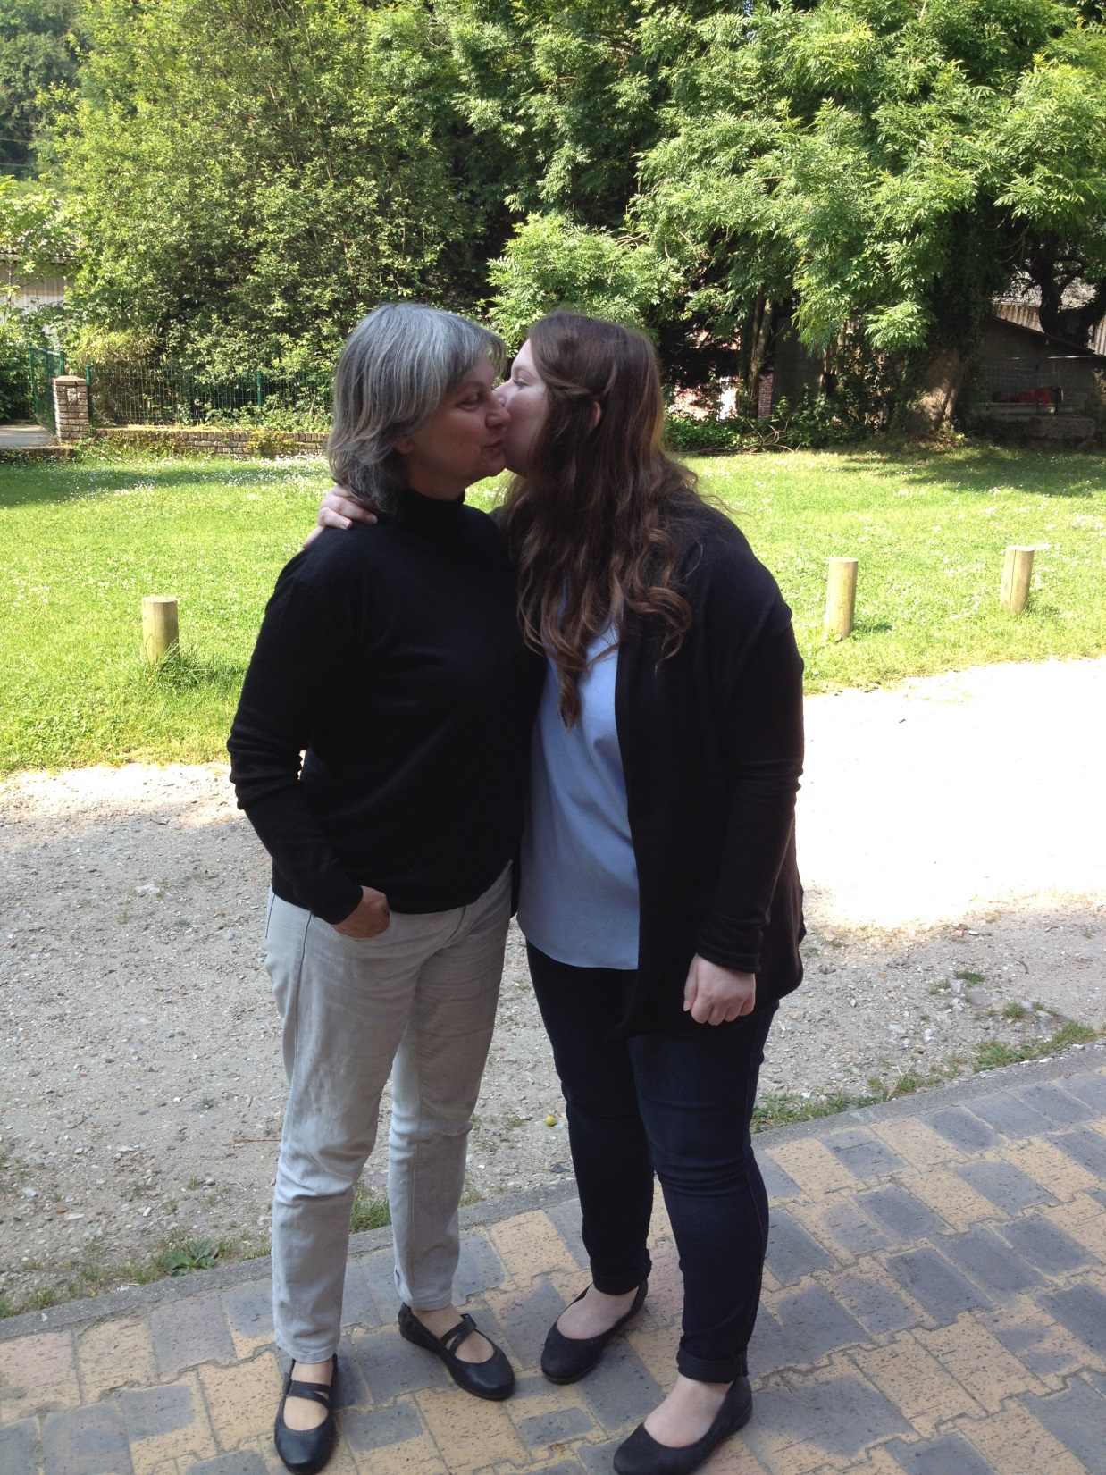
…Le CRAJEP aussi !

Slide 6
Manon :
Avant…

Slide 7
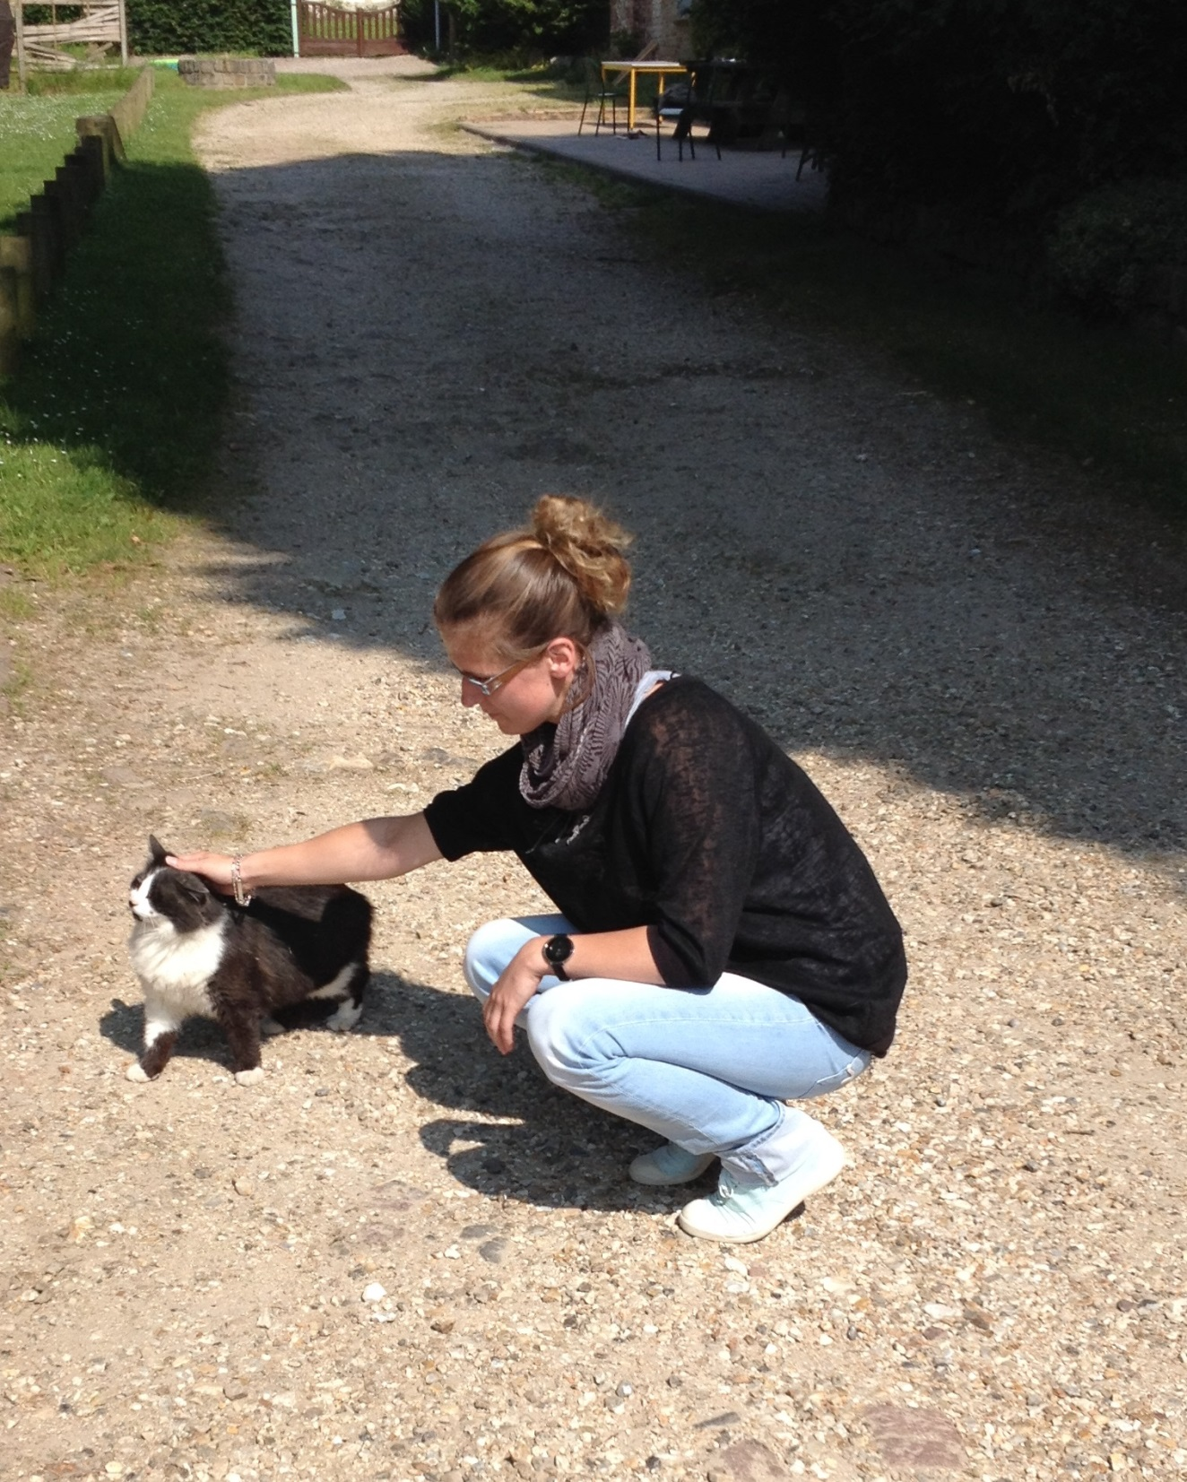
Je voulais être veto…

Slide 8
Manon :
Maintenant !

Slide 9
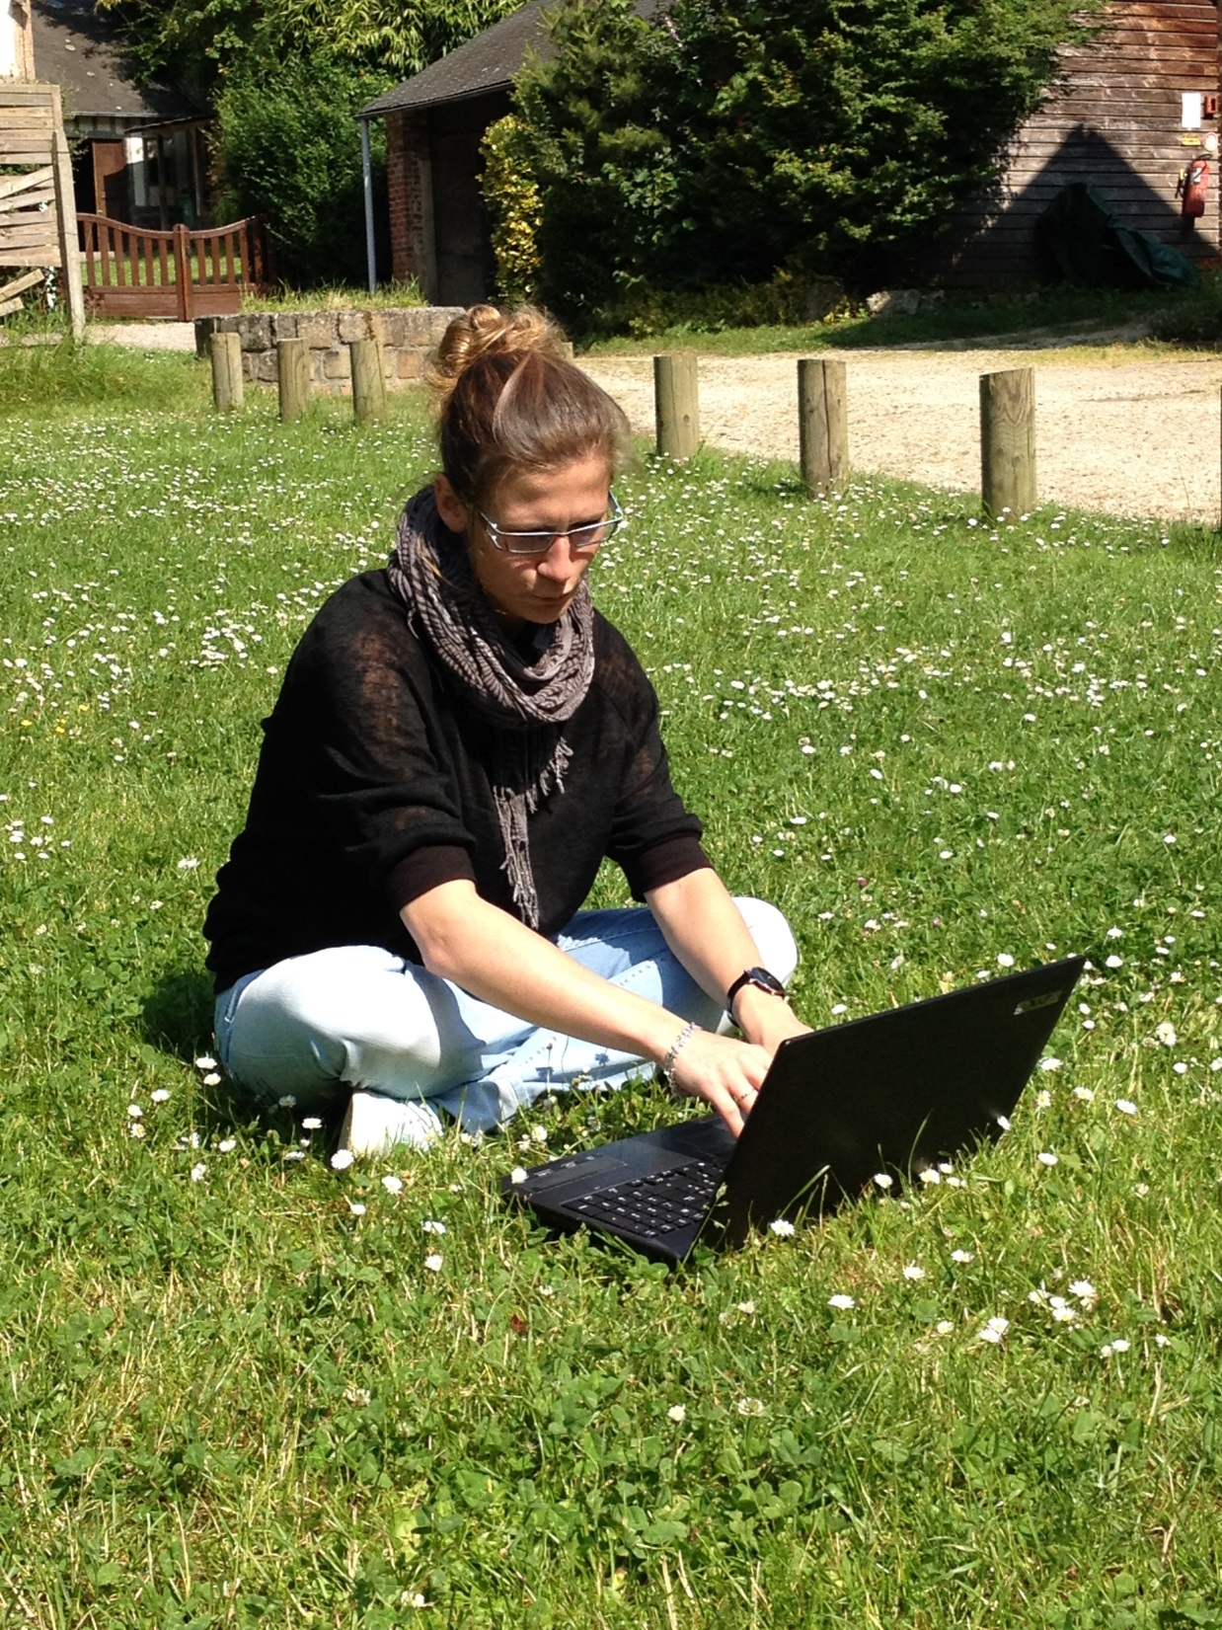
…Je fais de la comm’ pour le Pays de Caux !

Slide 10
Alexis :
Avant …

Slide 11
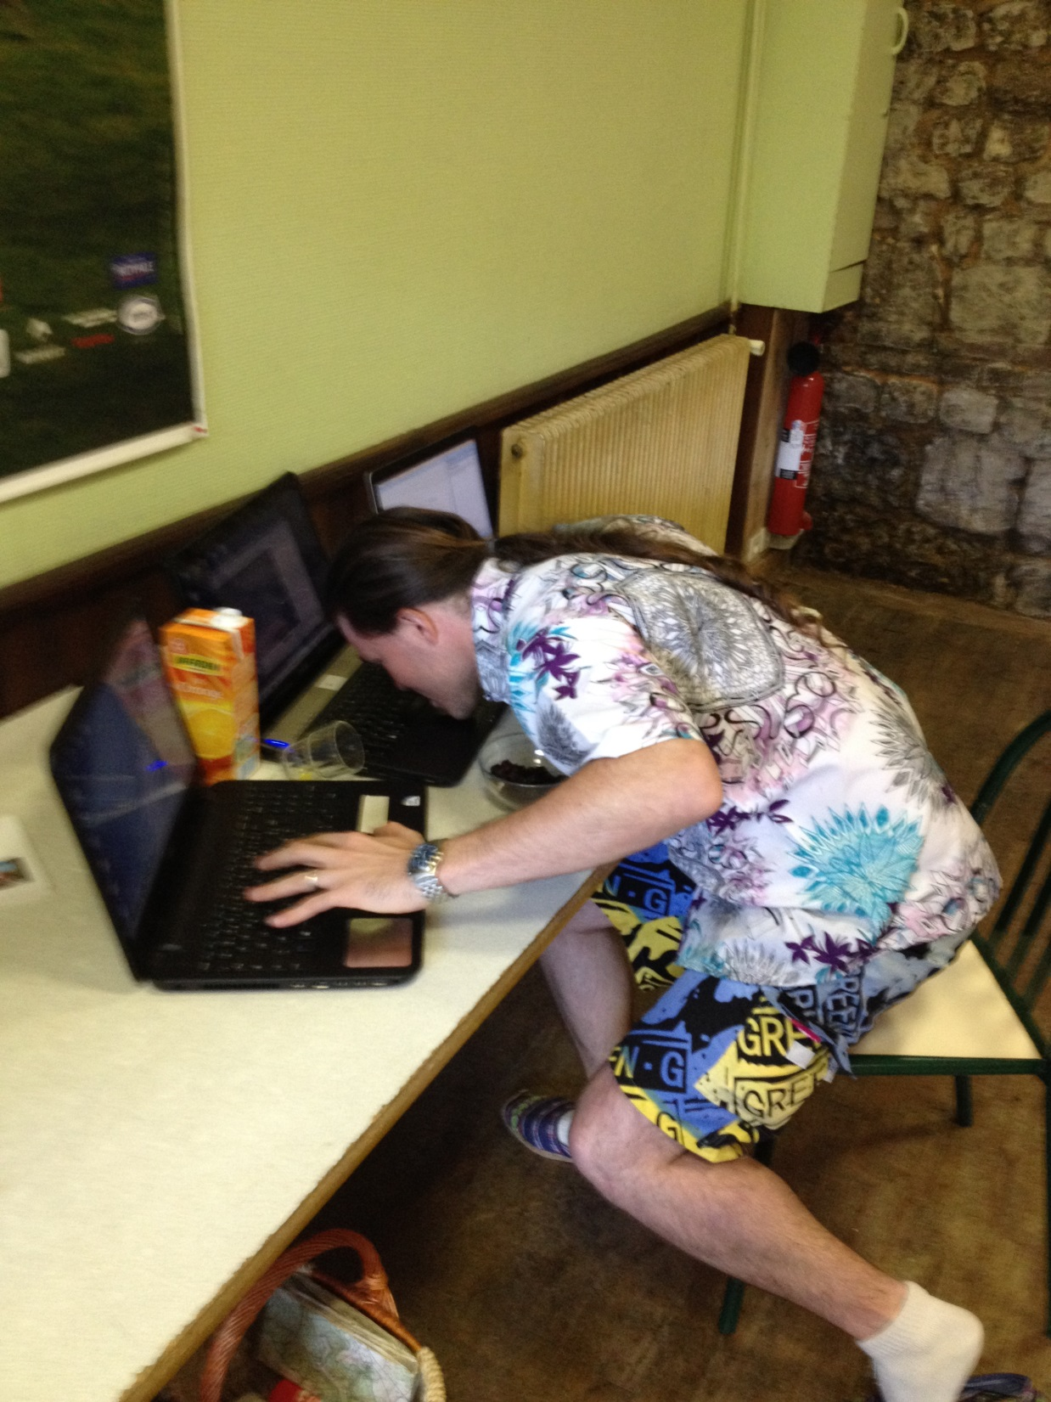
Je voulais conquérir le monde grâce à une intelligence artificielle…

Slide 12
Alexis :
Maintenant !

Slide 13
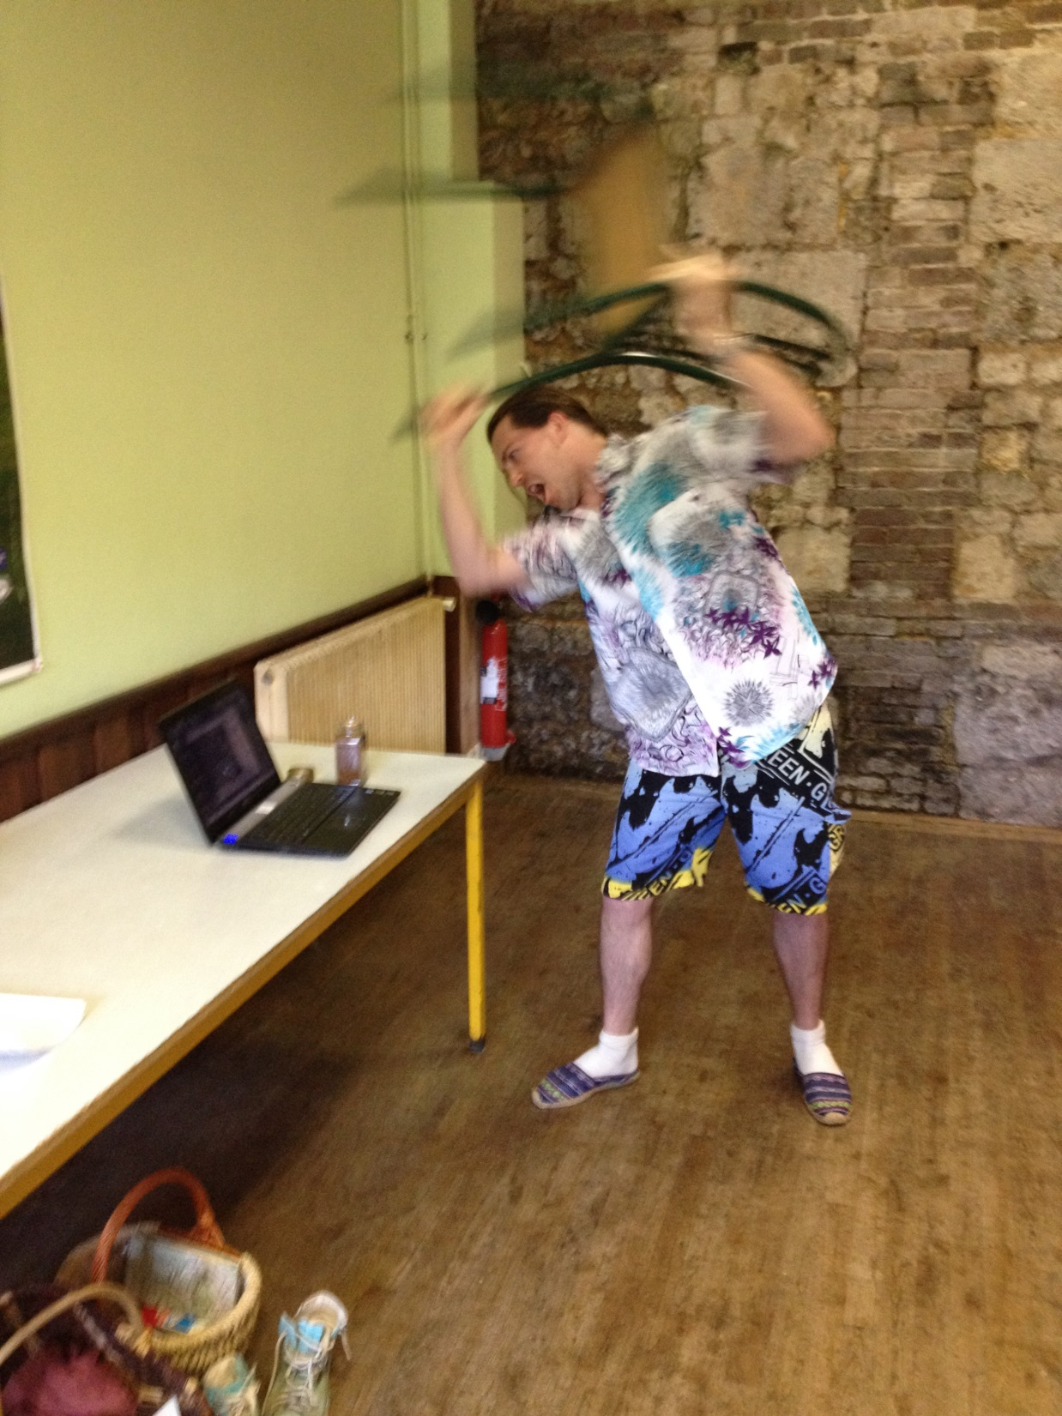
…j’essaie de me faire comprendre de la machine sans craquer !

Slide 14
Lucile :
Avant…

Slide 15
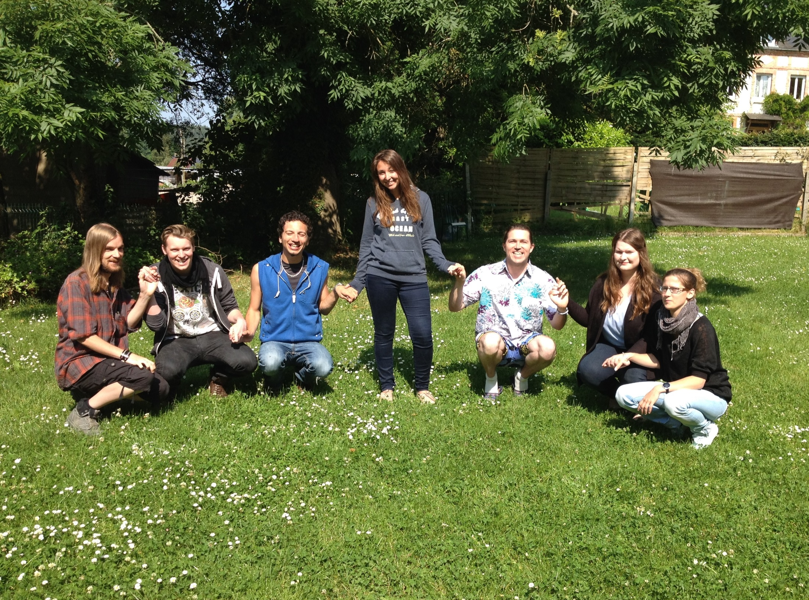
J’étais animatrice…

Slide 16
Lucile :
Maintenant !

Slide 17
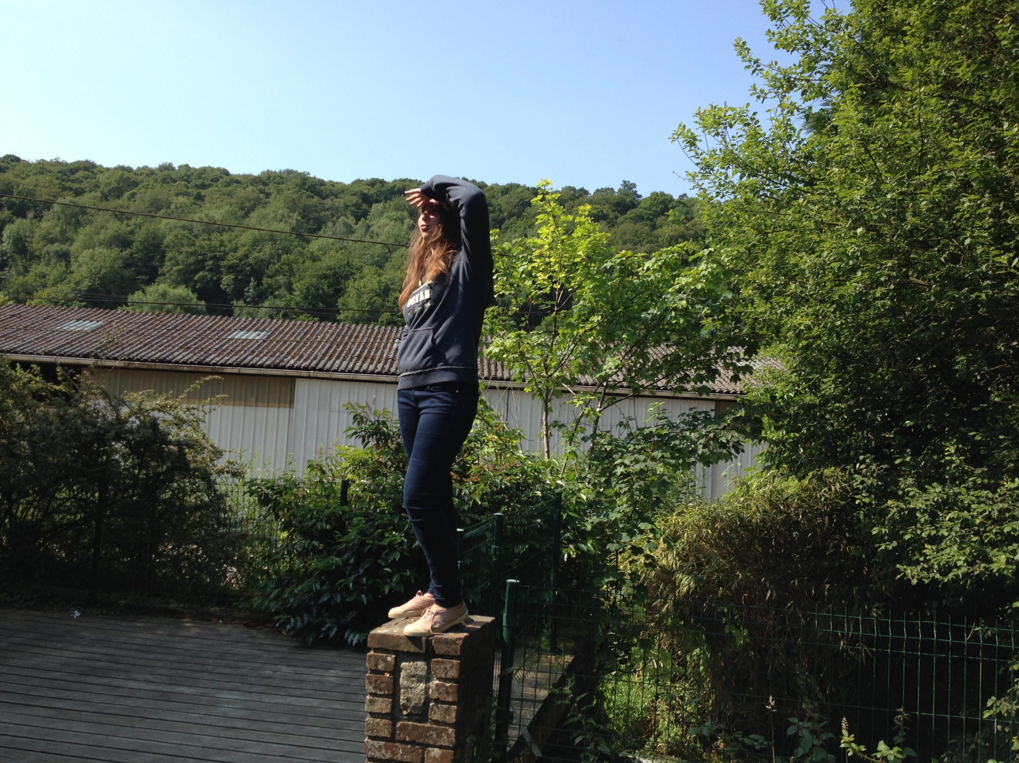
…Je suis la ligne directrice !

Slide 18
Guillaume :
Avant…

Slide 19
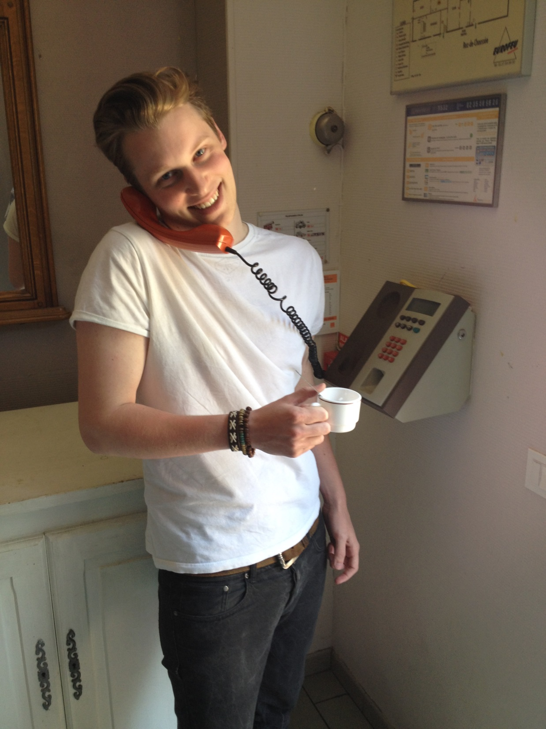
J’étais quelqu’un de sain…

Slide 20
Guillaume :
Maintenant !

Slide 21
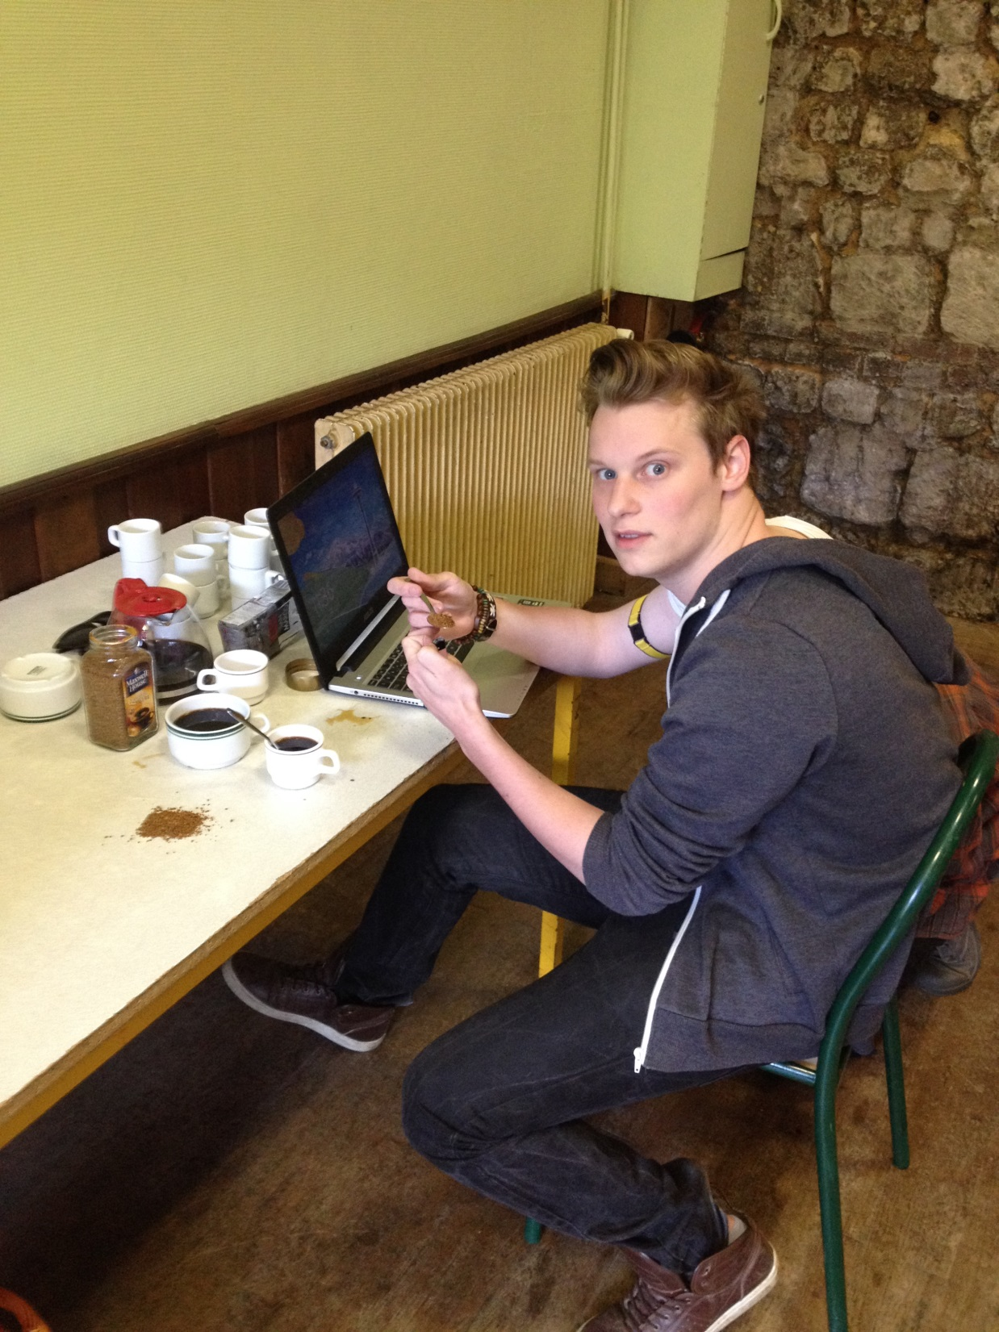
…c’est le café ou rien !

Slide 22
Axel :
Avant…

Slide 23
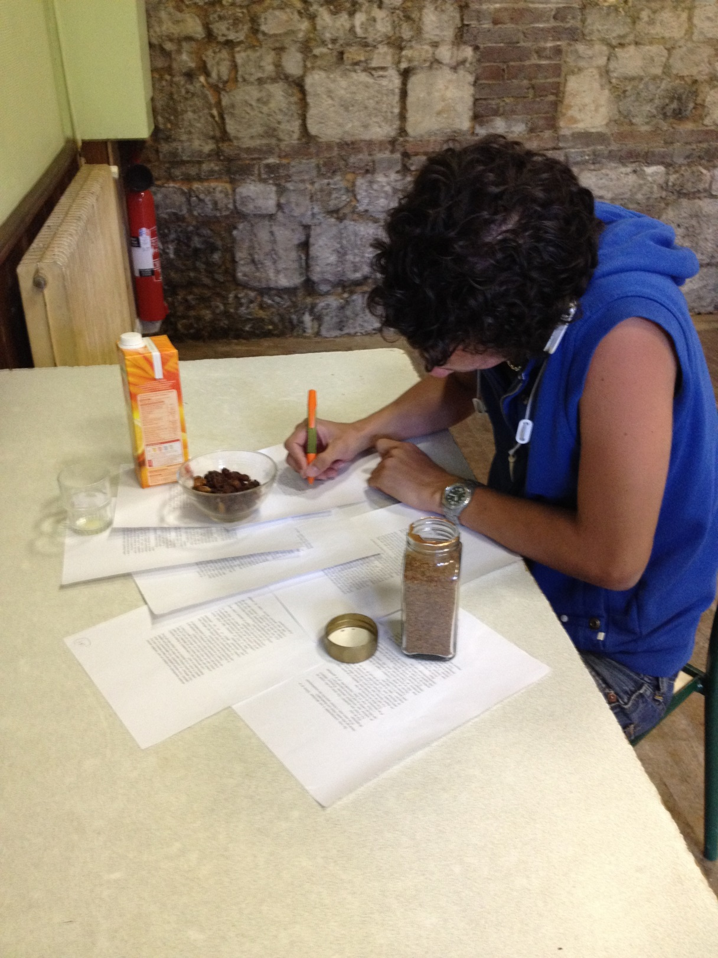
Je voulais travailler dans un journal…

Slide 24
Axel :
Maintenant !

Slide 25
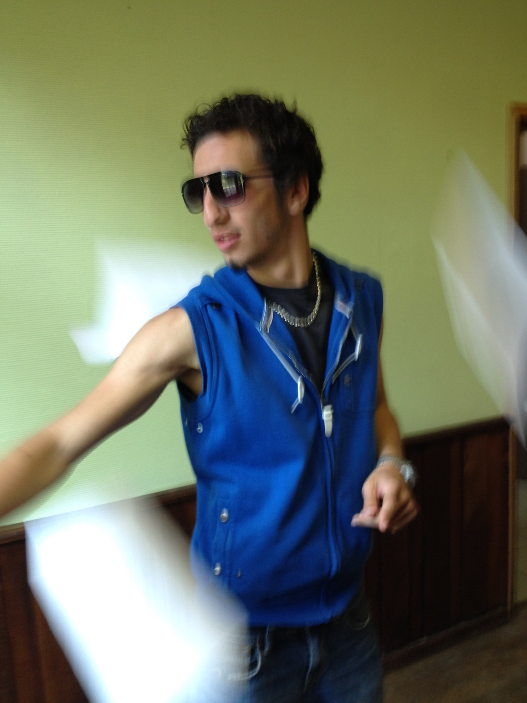
…Je suis à la page !

Slide 26
Mickaël :
Avant…

Slide 27
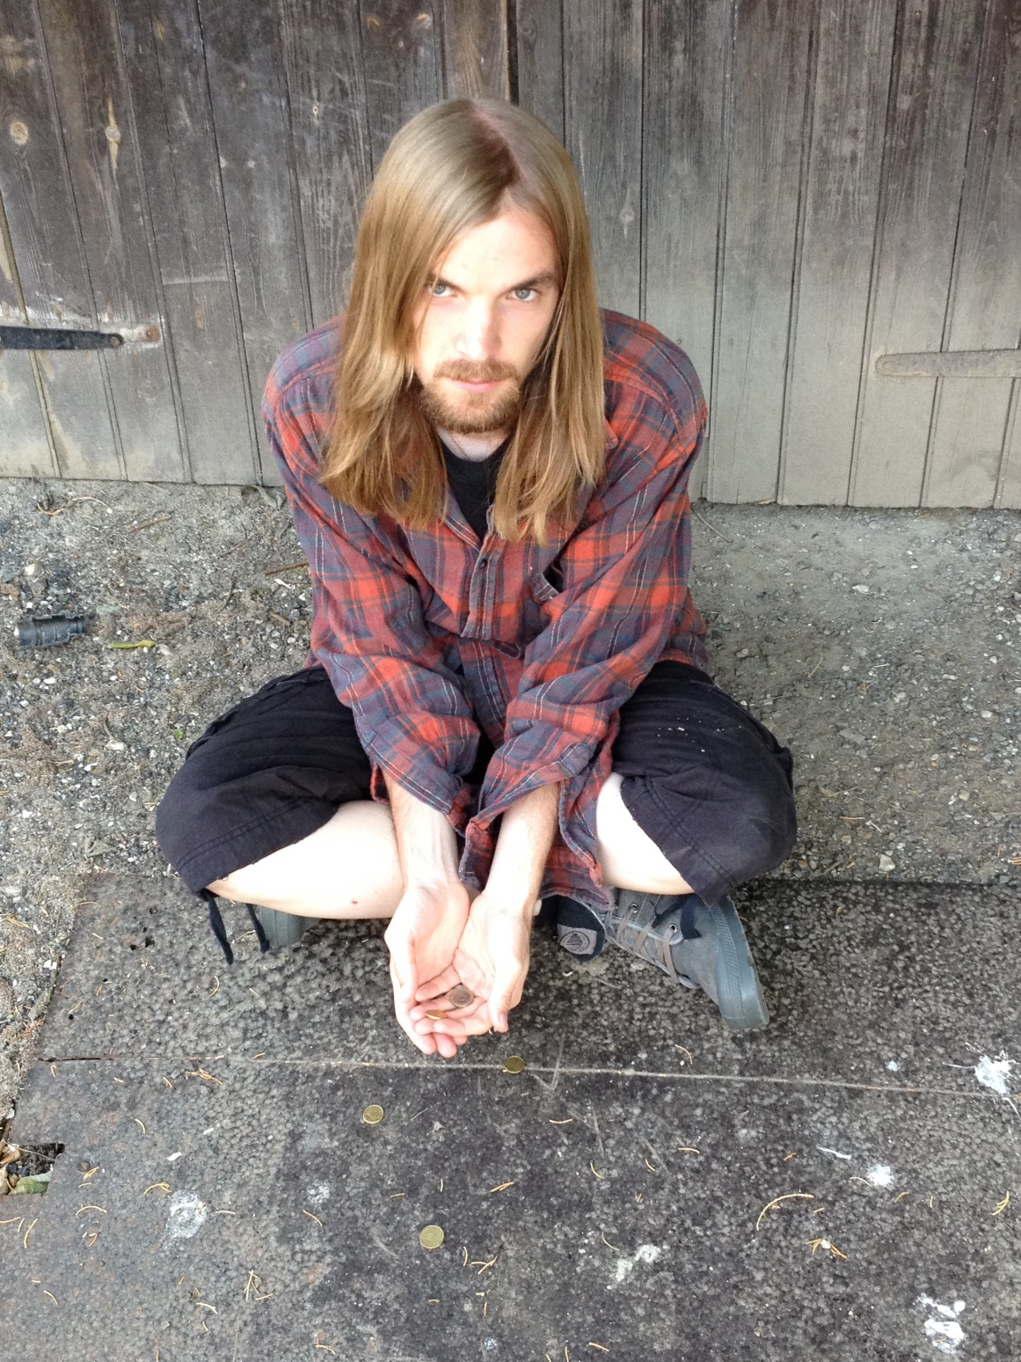
J’étais chômeur…

Slide 28
Mickaël :
Maintenant !

Slide 29
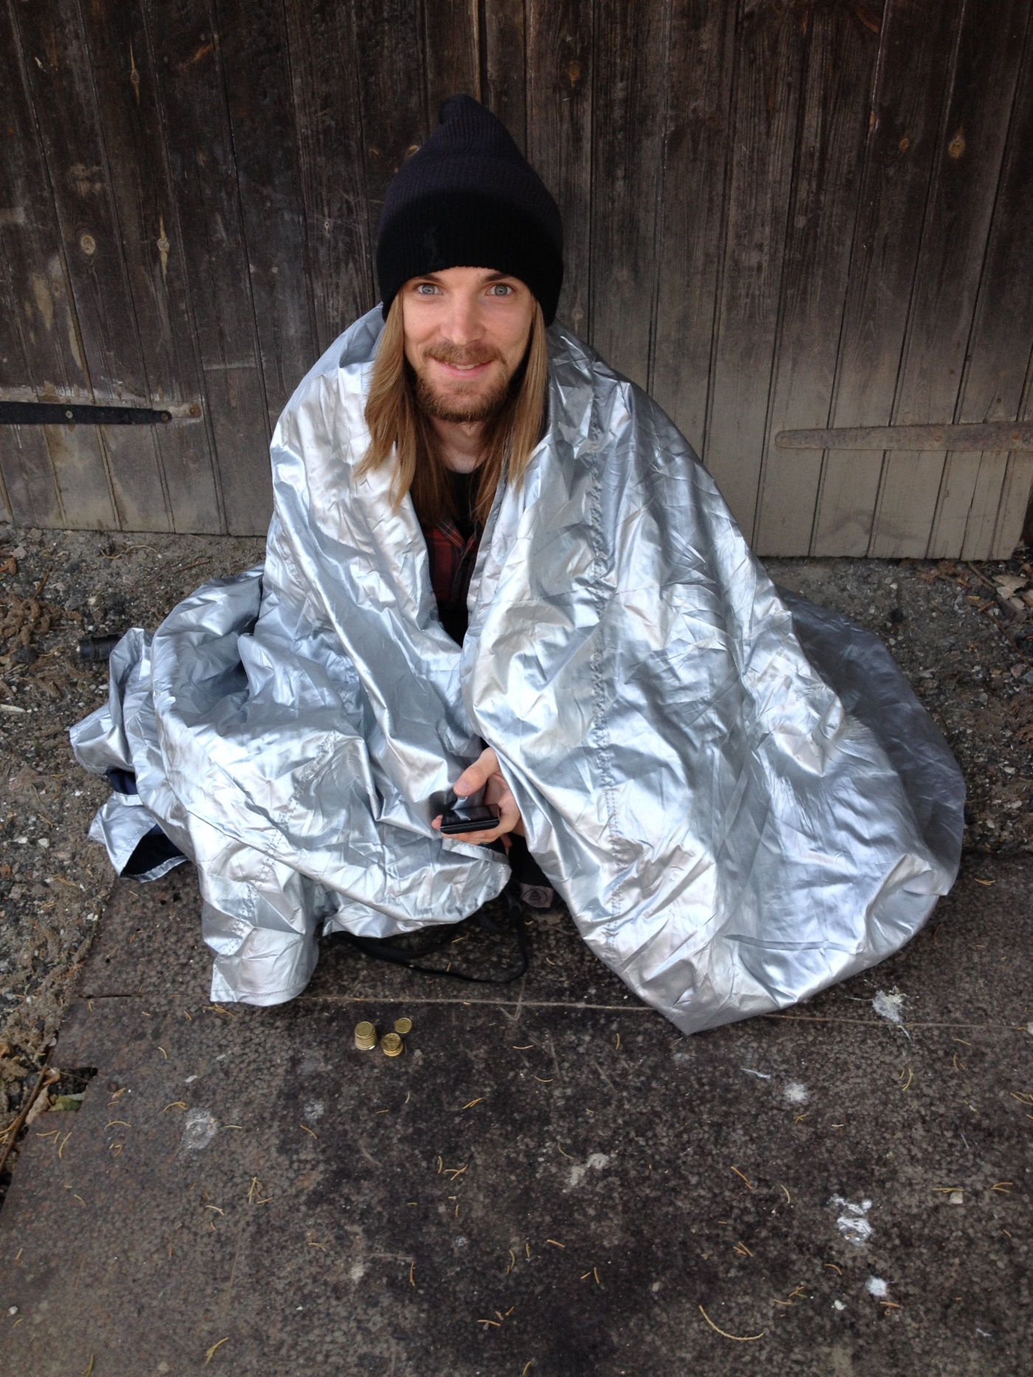
…Je le suis toujours !

